Slide 1
SENSITIVE LIFE
Henry Giovanny López Manrique
María Alejandra Luna Cepeda
Steffany Katherin Vigoya Cuenca
Angee Tatiana Uribe Gil
OPCIÓN DE GRADO I: MODELOS DE INNOVACIÓN

Slide 2
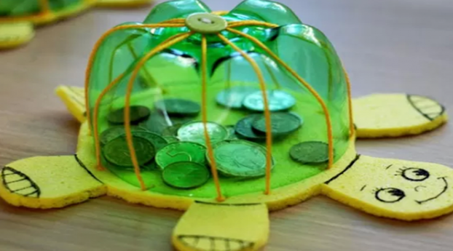
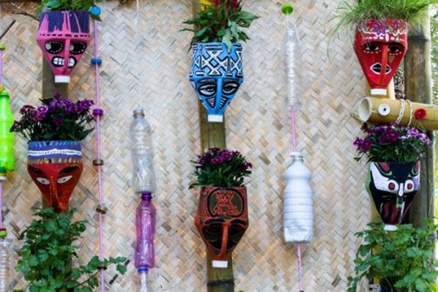
DEFINICIÓN DE LA IDEA DE NEGOCIO
La idea de negocio es realizar manualidades utilizando principalmente cartón y plástico, por medio de las botellas plásticas tenemos ideado desarrollar distintos productos como por ejemplo: alcancías, animales, sillas, mesas etc.

Slide 3

ÁRBOL PROBLEMA
Menos posibilidades de obtener el reciclaje
Aumento de contaminación ambiental
Las personas venden el reciclaje a la chatarrería
Enfermedades mediante el olor y contaminación
PERSONAS RECICLADORAS
Hay mucha gente reciclando
Poco conocimiento de las personas con el uso de los desechos solidos
Inadecuado manejo del reciclaje con los residuos
No tener un sistema de recolección del reciclaje

Slide 4
ANÁLISIS DEL ENTORNO
Entorno Específico
CLIENTES
Nuestro cliente potencial son las amas de hogar, persona mayores como también niños mas es como para la casa que para una empresa.
PROVEEDORES
Nuestros proveedores son colegios, universidades, empresas y los consumidores de bebidas, etc. Ya que hay botellas plásticas en la mayoría de productos consumidos a diario.
COMPETIDORES
Nuestra competencia son las personas que reciclan, habitantes de la calle y empresas y/o fundaciones dedicadas al de reciclaje.
GRUPOS DE PRESIÓN
Aquellas personas que están contra de reutilizar y reciclar y creen que el medio ambiente no se ve afectado por el consumo excesivo.

Slide 5
ANÁLISIS DEL ENTORNO
Macroentorno
ECONÓMICO
La economía nos favorece en el 50% ya que es la materia que se puede reciclar y reutilizar, el otro 50% son materiales externos que ayudan a la transformación del producto
SOCIOCULTURAL
Implementar conocimiento desde el reciclaje para así ayudar al medio ambiente y de esta manera generar conciencia al saber de la contaminación ambiental
TECNOLÓGICO
Compartir imágenes del proceso y finalidad del producto por Social Media (Facebook, Instagram, etc.) ya que es un medio para ser reconocidos
GLOBAL
Seleccionar adecuadamente los diferentes sitios donde vamos a desarrollar nuestros productos para así darnos a conocer en el mercado.

Slide 6
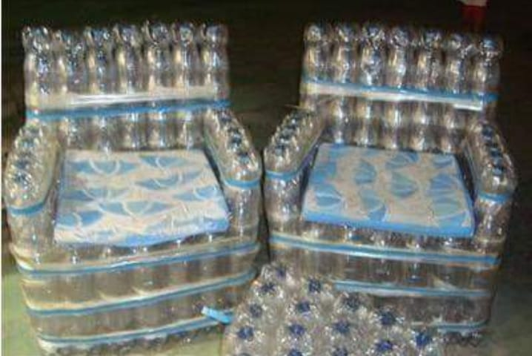
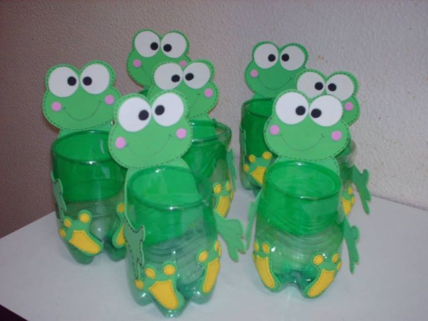
INNOVACIÓN EN EL PROCESO
Uno de los paso a paso va a ser reciclar todo tipo de materiales (cartón, plástico, etc. ) optimizándolos y utilizándolos de buena manera para así lanzarlos al mercado y que tengan impacto social.

Slide 7
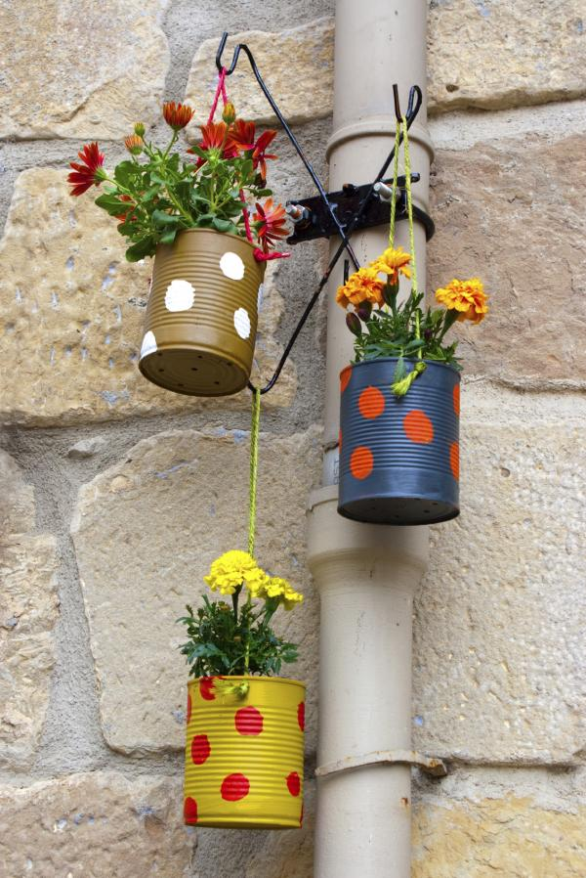
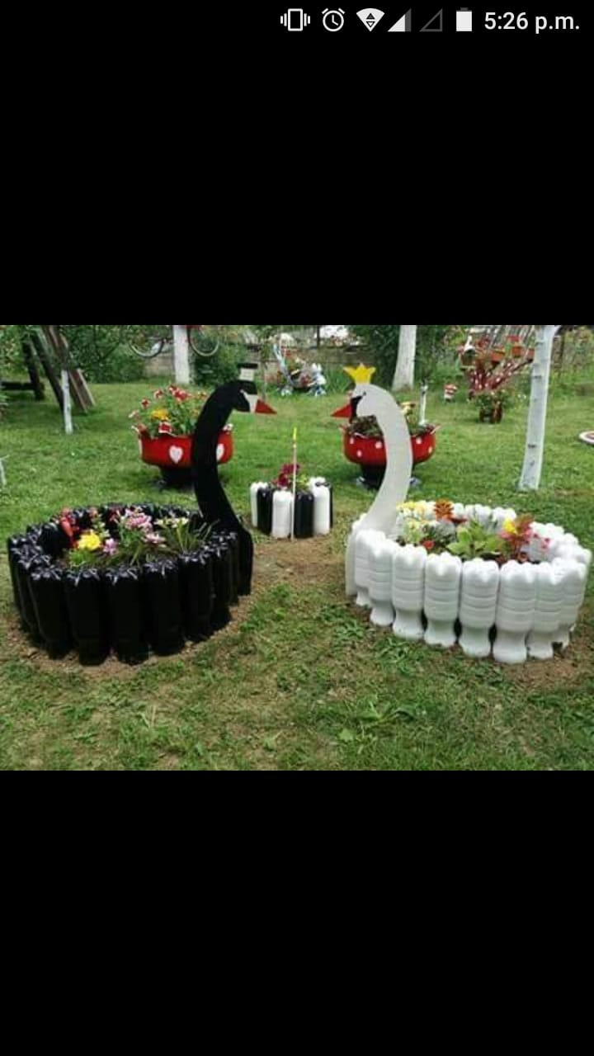
INNOVACIÓN EN EL PRODUCTO
Desarrollar diferentes productos que generen conciencia en los clientes partiendo del plástico y cartón que se considera desechos e impactar al público con productos reutilizables y que representan un cambio ambiental en gran medida.

Slide 8
INNOVACIÓN EN EL MARKETING
La Social Media una herramienta por medio de internet para ser reconocidos mediante nuestro producto.
El diseño y marca de nuestro producto para así ser diferenciados de nuestra competencia y de esta manera poder llegar a tener diferentes tipos de publicidad.

Slide 9
PROPUESTA DE VALOR
Realizar beneficios a los clientes con nuestro producto donde esto pueda ser algo esencial para ellos y de esta manera satisfacer las necesidades de ellos mismos, con esto tener un objetivo especifico de nuestros productos.

Slide 10
CARACTERÍSTICAS TANGIBLES
Es llamar la atención de nuestros clientes de diferentes formas como lo van a ser los colores, las formas de nuestro producto
Que al comprar nuestro producto sea siempre almacenable y decorativo hacia los clientes

Slide 11
CARACTERÍSTICAS INTANGIBLES
Que vean nuestros productos por medio de internet (imágenes, videos); para que así se lleven una idea de nuestro producto
Hacer publicidad de nuestro producto para incentivar a los clientes de comprarlo.

Slide 12
SEGMENTACIÓN DEL MERCADO
Nicho de mercado
Tener claridad de nuestro producto al momento de comunicarle y venderle a nuestros clientes donde podamos satisfacer las necesidades de ellos mismos.
Darles a conocer a los clientes nuestros productos de diferentes maneras para así obtener su atención.

Slide 13
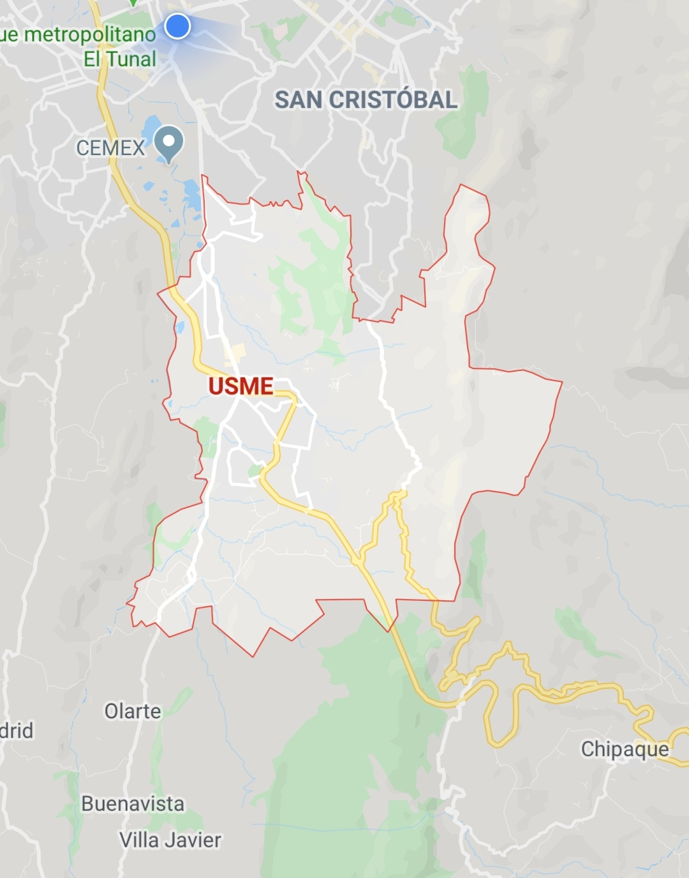
SEGMENTACIÓN DEL MERCADO
Geográfica
Ubicación Colombia- Bogotá
Usme, Centro
Zona urbana
Clima frío

Slide 14

SEGMENTACIÓN DEL MERCADO
Demográfica
Edad = No vamos a tener en cuenta la edad
Genero= masculino y femenino
Estractos = 1 y 2
Ocupación = Amas de casa, estudiantes, profesionales

Slide 15

SEGMENTACIÓN DEL MERCADO
Psicográfica
Personalidad = Personas seguras de sí mismas, sociables, comunmente conocidas como extrovertidas e independientes
Estilo de vida= vida social activa y gusto por las artesanías.

Slide 16
SEGMENTACIÓN DEL MERCADO
Conductual
Tener una comunicación agradable hacia nuestro próximo cliente para así saber que esta buscando y de esta manera enfocarnos a lo que desea nuestro cliente con nuestro producto

Slide 17
CONCLUSIÓN
Para nuestro producto es importante tener en cuenta todos los diferentes recursos y segmentaciones en el mercado, para así poder tener una satisfacción hacia nuestro clientes y de nuestro producto ayudando al medio ambiente.

Slide 18
BIBLIOGRAFÍA
https://www.ecured.cu/Demograf%C3%ADa
https://www.emprendepyme.net/que-es-la-segmentacion-psicografica.html
https://bienpensado.com/que-son-mercados-de-nicho-sus-beneficios-y-ejemplos-practicos/

Slide 19
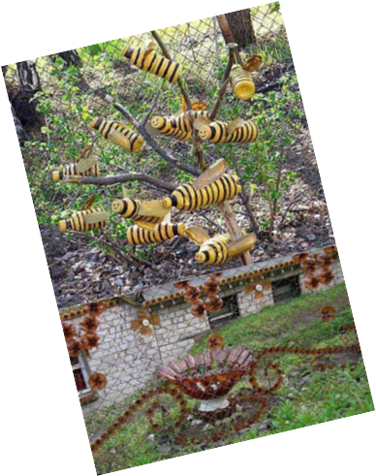
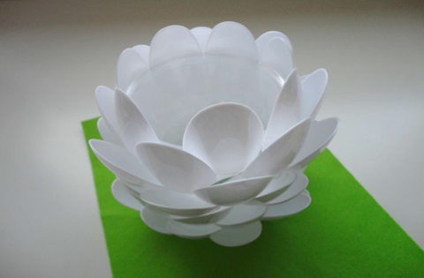
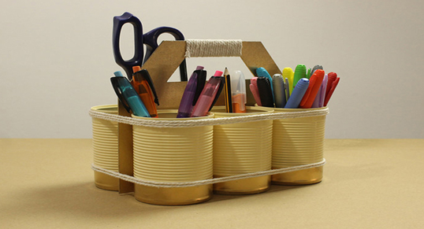
GRACIAS

